Slide 1


Bevezetés az Informatikai Biztonsághoz
1/2
Oroszi Norbert
norbert.oroszi@kurt.hu
KÜRT Zrt. Információmenedzsment • www.kurt.hu • © 2009 KÜRT Zrt.
© 2003 KÜRT Computer

Slide 2
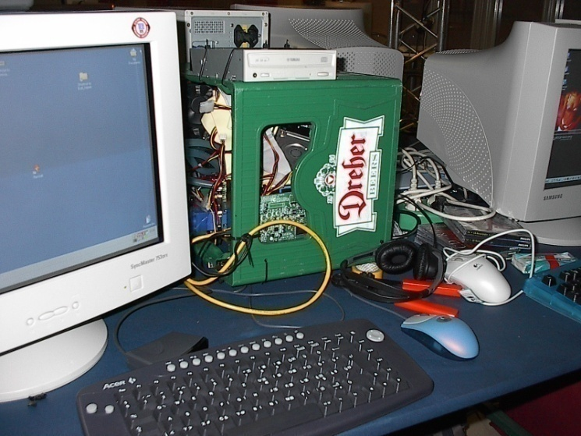
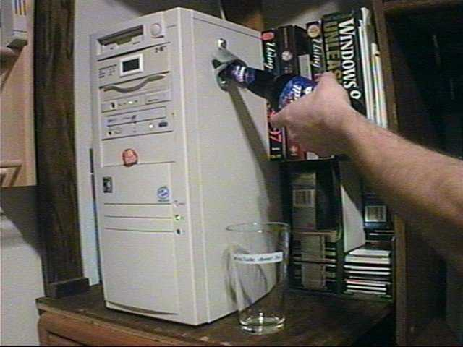
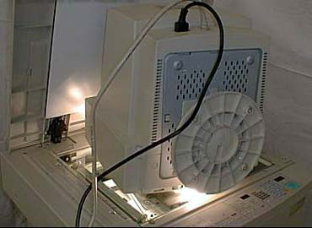
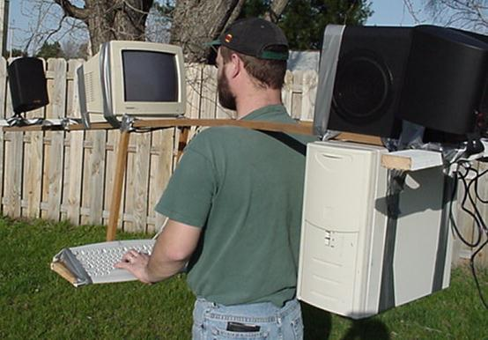
Mi a helyzet manapság az informatikával?
„Tévedni emberi dolog, de ha igazán el akarsz rontani valamit, számítógépre van szükséged.” /Paul R. Ehrlich/

Slide 3
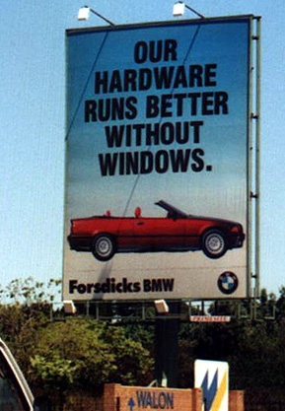
- Napi kétszeri baleset ismeretlen okból
- Új autót kell vásárolni, ha a közlekedési jeleket újrafestik
- Minden új autónál újra kellene tanulni a vezetést
- Az autó rendszeresen, ismeretlen okból lemenne az útról
- Bizonyos manővereknél az autó megtagadná az utasítást
- Az autó rendszeresen, minden ok nélkül kizárná a vezetőjét
- A légzsák kioldás előtt megkérdezné: „Biztos benne?”
        /Rodgers, General Motors/

Slide 4
Mi az informatika?
Szerverek
Kliensek
Hálózatok
Szerverterem
Telephely
…

Slide 5
Mi az informatika?
Levelezés?
Könyvelés?
Bérszámfejtés?
Fájlkezelés?
Internet-elérés?
….

Slide 6



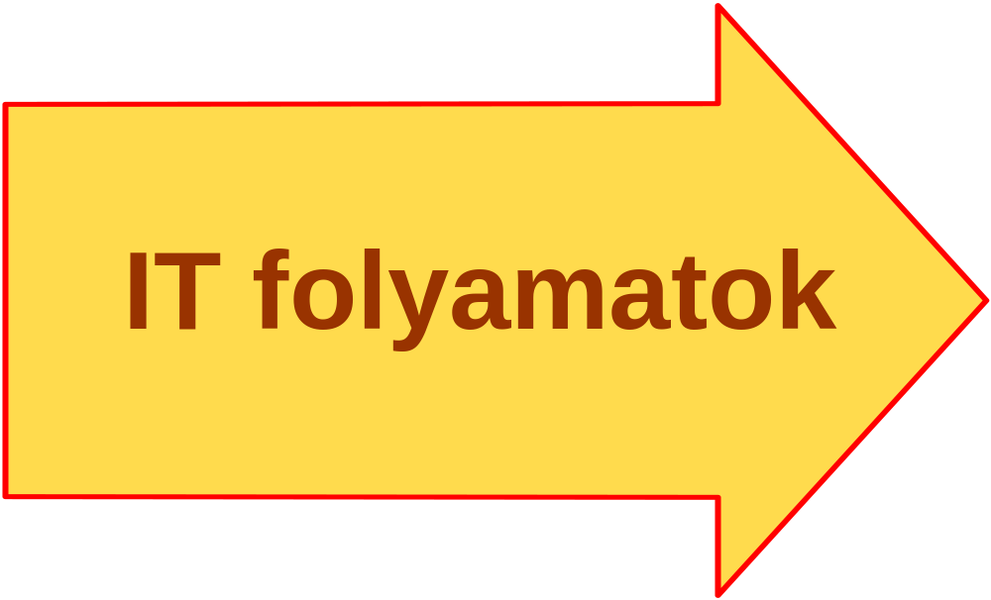

Slide 7
Az üzleti oldali megközelítés fontossága
Üzleti oldali elvárások
kiszolgáló infrastruktúra
kapcsolódó erőforrások

Slide 8
Az informatika feladata
Az üzletvitelt leghatékonyabban támogató (automatizált) szolgáltatások biztosítása.

Slide 9
Mi a helyzet manapság az informatikai biztonsággal ?
Informatikai robbanás
Világhálózat
Elektronikus bank
Elektronikus kereskedelem
Hadviselési eszköz
Fehérgalléros bűnözés
Terrorizmus eszköze
Programozott kártevők

Slide 10
„Az amerikai vállalatok 87 százaléka szenvedett el legalább egy IT-biztonsági támadást a 2005-ös év folyamán, s ötödüknek 20 vagy annál is több incidenssel kellett megbirkóznia.”
/IT-Business Today, 2006. január 20./

Slide 11
Az informatikai biztonság aktualitásai
Az adatok egyre inkább elektronikus formában kerülnek tárolásra
A szervezetek informatika nélkül működésképtelenek
Az informatikai függőség egyre nagyobb
Az informatikai rendszerek fenyegetettsége kritikus
Létszükséglet a szolgáltatások folytonossága és az adatok bizalmas kezelése

Slide 12
Biztonság
Informatikai alapfenyegetettségnek azon fenyegető tényezők hatásösszegét nevezzük, amelyek az információk
  rendelkezésre állását;
  sértetlenségét;
  bizalmasságát;
  hitelességét;
illetve az informatikai rendszer
  rendelkezésre állását;
  funkcionalitását
  veszélyeztetik.

Slide 13

A biztonsági rés
Biztonsági szint
100 %-os biztonság
Rögzített, elérendő biztonsági szint
Biztonsági rés
A biztonság pillanatnyi szintje
Az IT biztonságra fordított összeg

Slide 14
Kockázati tényezők hatásai és bekövetkezési valószínűsége
Okozott kár
Bekövetkezési valószínűség

Slide 15
Az optimális biztonsági szint
Biztonsági szint
100 %-os biztonság
Kár költsége
Összes költség
Elérendő, optimális biztonsági szint
Biztonság költsége
Az IT rendszerből származó költségek
Optimális költségszint

Slide 16
Kockázatok és lehetőségek kapcsolata
A kockázat önmagában se nem jó, se nem rossz…!
A fejlődés mindig kockázatok felvállalásával jár.
Kockázatkezelés: fenntartható egyensúly teremtése a negatív következményekből származó károk és a lehetséges előnyök között.

Slide 17
Nemzetközi szabványok, ajánlások
ISO/IEC 27001
(Specification for Information Security Management Systems)
COBIT 4.1
(Control Objectives for Information and Related Technology)
ITIL 3
(IT Infrastructure Library)

Slide 18
ISO/IEC 27001 – értékelhető biztonság
Statikus vizsgálati módszer az általános védelmi intézkedések vizsgálatával. Pl.:
  Fizikai védelem
  Logikai védelem
  Adatosztályozás
  Mentés és archiválás
  Külső kapcsolatok védelme

Slide 19




PDCA modell

Slide 20
Kockázatkezelés I.
Biztonsági szint
100 %-os biztonság
Hol vagyunk?
Hova igyekszünk?
Hogyan jutunk el oda?
Kár költsége
Összes költség
Elérendő, optimális biztonsági szint
Biztonság költsége
Az IT rendszerből származó költségek
Optimális költségszint

Slide 21
Kockázatkezelés II.
Hol vagyunk? (helyzetfelmérés)
  jelenlegi szervezeti és működési környezet,
  létező biztonsági stratégia,
  kiemelkedő biztonsági feladatok, gyenge pontok,
  jelenlegi védelmi és biztonságtechnikai elemek.

Slide 22
Kockázatkezelés III.
Hova igyekszünk? (célkitűzések)
  jövőbeni szervezeti és működési környezet,
  új feladatok, esetleges átcsoportosítások,
  igényelt erőforrások, várható hatásaik,
  elérhető eredmények.

Slide 23

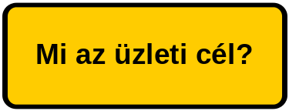
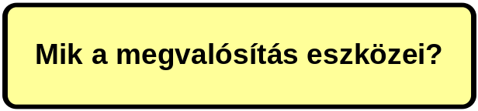


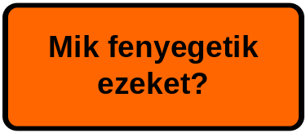

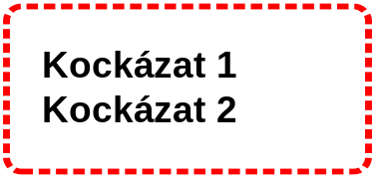
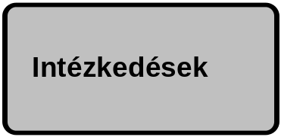
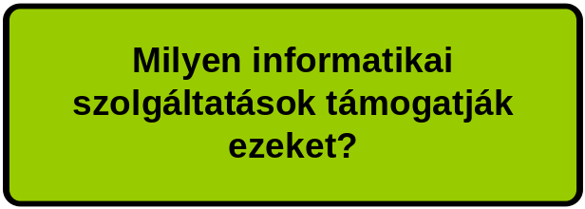




Slide 24
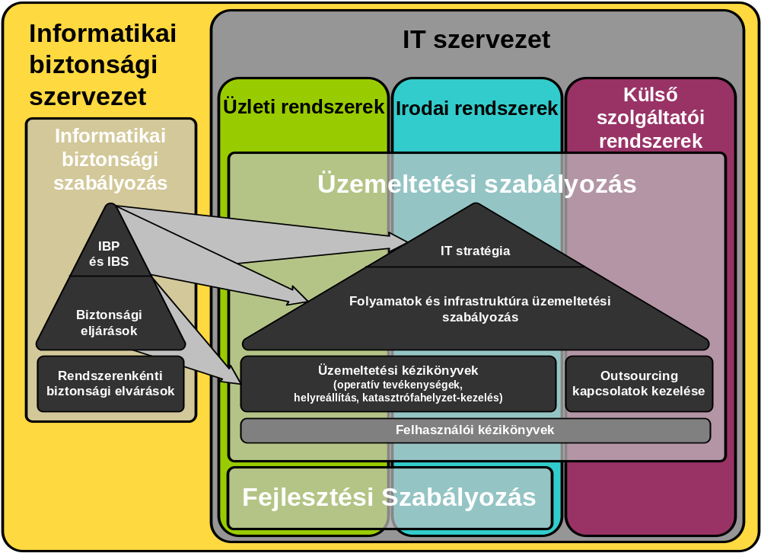

Slide 25
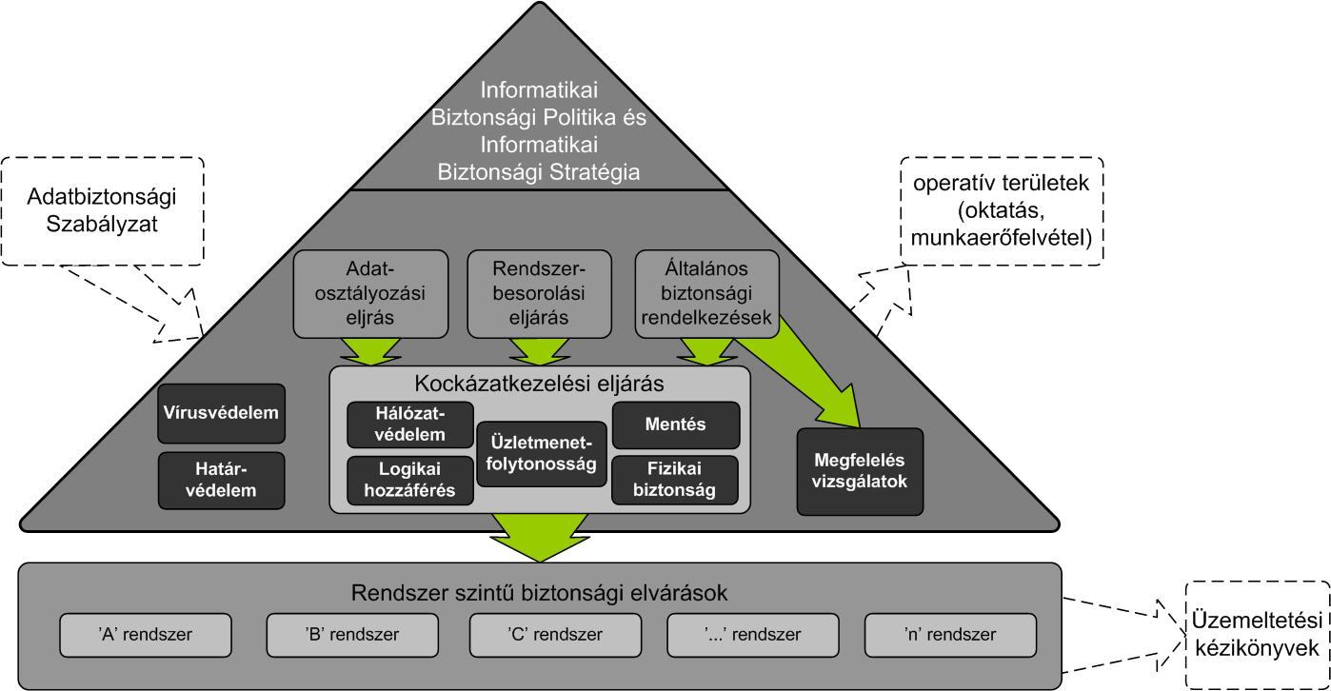

Slide 26
Üzletmenet és üzemmenet folytonosság
A Társaság vagy egy szervezetének folyamatos működésének biztosítása – BCP
Az informatikai rendszer folyamatos működésének biztosítása – OCP

Slide 27
Összefoglalás
Üzleti cél orientált vizsgálatok
Folyamközpontú szervezetek és munkavégzés
Kockázatarányos (költség-optimális) védelem
Ellenőrzés – visszacsatolás

Slide 28

KÜRT Zrt. Információmenedzsment • www.kurt.hu • © 2007 KÜRT Zrt.
KÜRT Zrt. Információmenedzsment • www.kurt.hu • © 2007 KÜRT Zrt.

